Slide 1


Дипломная работа
Васильев Антон Алексеевич
Организация и поддержка электронной торговли на базе систем управления контентом
Руководитель
Дробушевич Любовь Федоровна,
доцент кафедры ИСУ
Рецензент
Совпель Игорь Васильевич
профессор кафедры ИСУ

Slide 2


Актуальность темы
В области электронной коммерции, в частности в крупных интернет-магазинах, необходимо быстро и своевременно добавлять, удалять и редактировать большие объемы информации. Задача автоматизации данного процесса была решена при помощи системы управления контентом.
На данный момент область электронной коммерции развивается весьма быстрыми темпами. Поэтому в условиях высокой конкуренции важно иметь эффективную систему управления контентом в соответствии с последними требованиями и тенденциями данной области.

Slide 3


Цель и задачи работы
Целью данной дипломной работы является разработка системы для автоматизации управления электронной торговлей.
Для достижения поставленной цели необходимо решить следующие задачи:
Исследовать предметную область электронной коммерции и изучить современные требования к системам управления контентом
Провести анализ существующих систем управления контентом
На основе сделанного анализа выбрать систему управления контентом в качестве основы для разработки системы
Спроектировать и реализовать систему автоматизации управления контентом электронного магазина
Продемонстрировать работу реализованной системы на примере электронного магазина музыкальных инструментов

Slide 4

Основные понятия
Контент — содержимое, информационное наполнение сайта. Например: описание товара, информация о способах доставки, отзывы покупателей о товаре и т.п.
Система управления контентом (англ. Content management system, CMS) — информационная система или компьютерная программа, используемая для обеспечения и организации совместного процесса создания, редактирования и управления контентом.

Slide 5

Требования к современному электронному магазину
Функциональные:
предоставление интерфейса к базе продаваемых товаров
управление учетными записями покупателей
оформление заказов с выбором метода оплаты, доставки, резервирование товаров на складе
интеграция с социальными сетями, поддержка популярных сервисов электронной оплаты
сбор и анализ различной маркетинговой информации и др.

Slide 6

Требования к современному электронному магазину
Нефункциональные :
производительность
удобство сопровождения
расширяемость
надежность
безопасность

Slide 7

Наиболее распространенные системы управления контентом
Joomla
1C-Битрикс
WordPress
NetCat
Drupal
Opencart и др.

Slide 8


Анализ существующих систем
Интуитивно понятный интерфейс
Большая функциональность
Широкая распространенность (большое количество дополнительных модулей и шаблонов)
Бесплатность большинства систем управление контентом
Некоторые системы специализированны под конкретную платформу реализации
Большая нагрузка на сервер
Низкий уровень безопасности
Трудности внесения изменений
Неэффективная работа с базой данных

Slide 9


OpenCart CMS
OpenCart CMS — это cистема управления контентом, разработанная специально для интернет-магазинов. Это свободное программное обеспечение с GNU General Public License (лицензия на свободное программное обеспечение).
Конфигурация:
Язык программирования: PHP
Сервер приложений: Apache Tomcat
База данных: MySQL

Slide 10

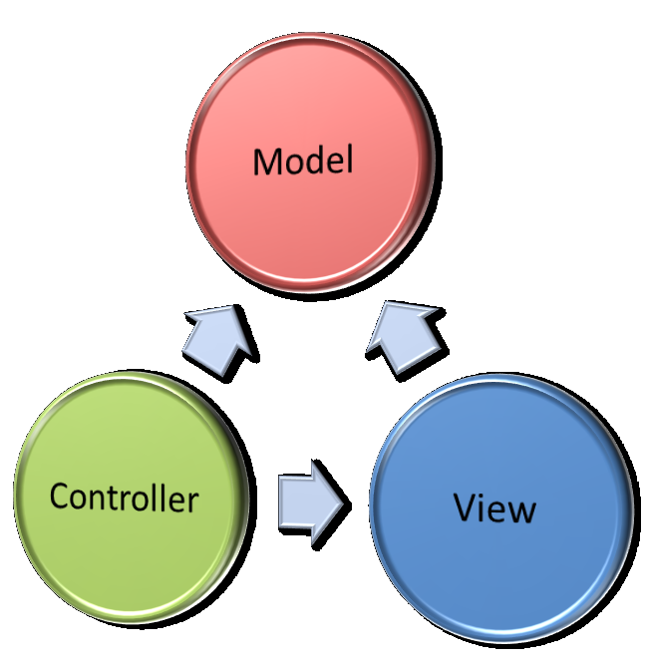

Преимущества OpenCart CMS
В основе системы лежит архитектура MVC (Model – View - Controller). Благодаря этой архитектуре система управления контентом OpenCart является гибкой и легко расширяемой.
Обладает более высокой скоростью работы и меньшими требованиями к ресурсам сервера по сравнению с другими CMS.
Совместимость со всеми основными браузерами.

Slide 11
OpenCart Extended CMS
На базе OpenCart CMS была разработана система управления контентом OpenCart Extended CMS, которая включает в себя дополнительно реализованный функционал:
Управление группами пользователей и ролями
Интеграция с социальными сетями и сервисами
Фильтр товаров по категории
Импорт/экспорт данных в .xls
Усиление безопасности системы, использование SSL

Slide 12
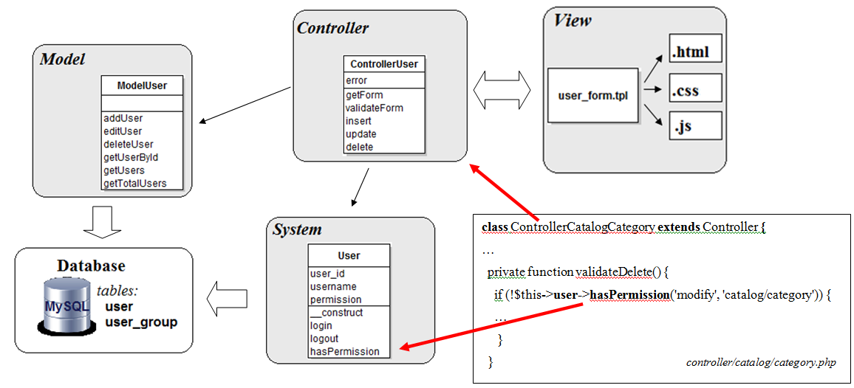
Архитектура модуля поддержки управления группами пользователей и ролями

Slide 13
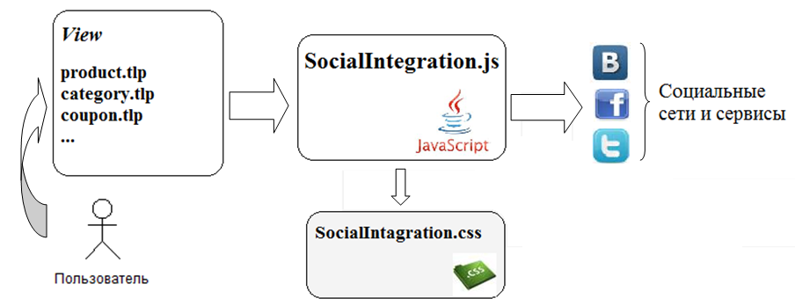
Архитектура модуля интеграции с социальными сетями

Slide 14
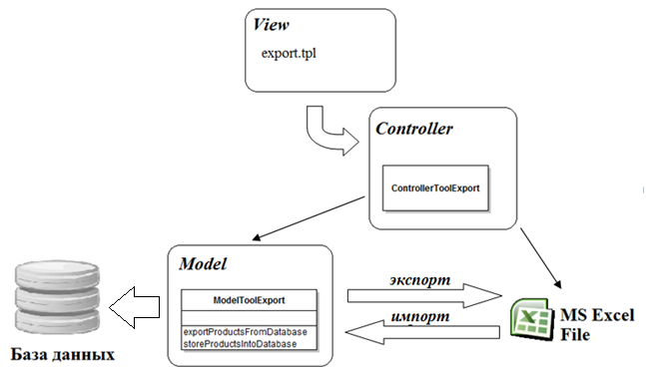
Архитектура модуля для импорта/экспорта данных в формат .xls

Slide 15
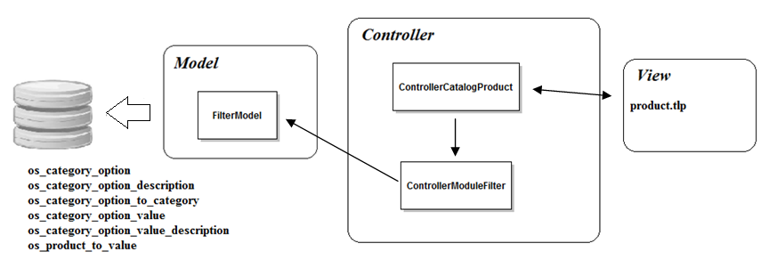
Архитектура модуля фильтрации товаров по категории

Slide 16
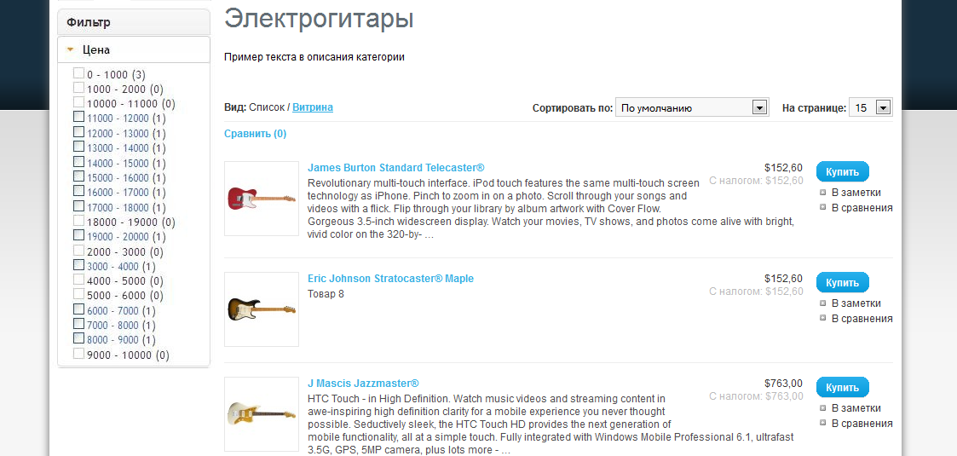
Демонстрация работы системы на примере реализованного интернет-магазина

Slide 17
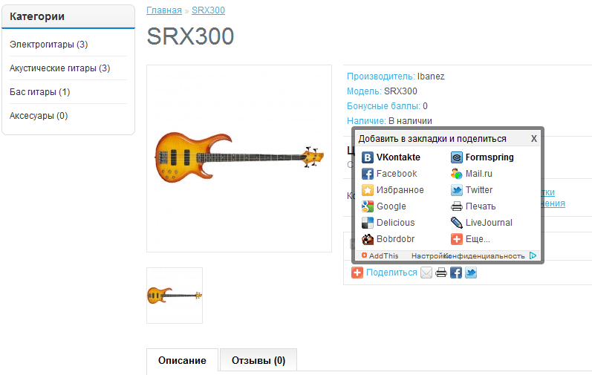
Демонстрация работы системы на примере реализованного интернет-магазина

Slide 18
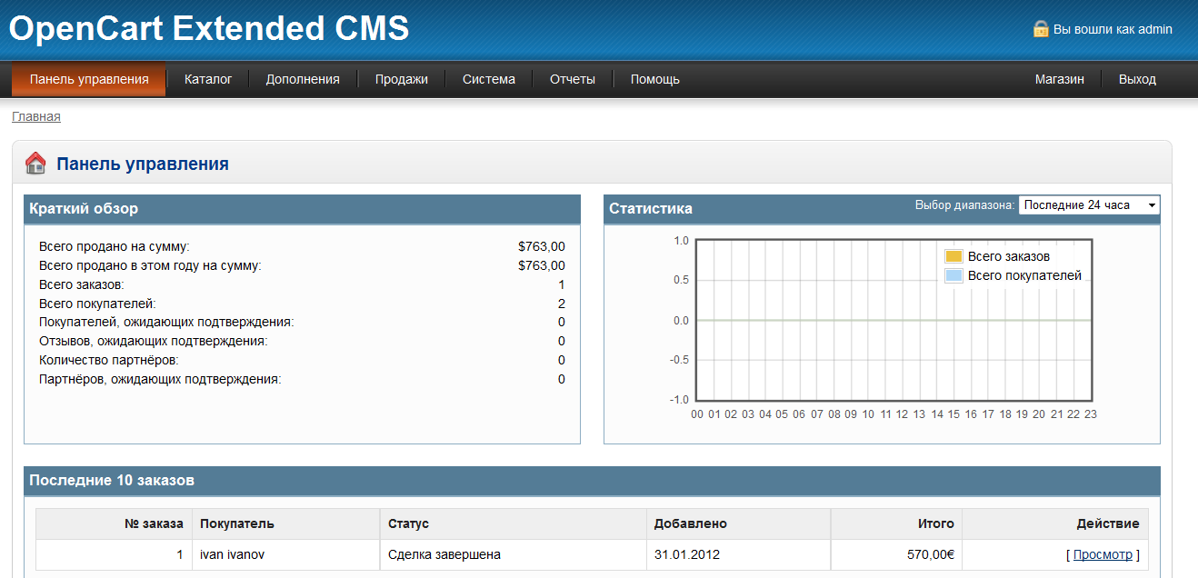
Демонстрация работы созданной системы

Slide 19

Перспективы развития реализованной системы
Система OpenCart Extended CMS легко расширяема при помощи дополнительных модулей и настроек, например:
Добавление новых способов оплаты (использование новых сервисов электронной оплаты)
Интеграция с новыми социальными сетями и сервисами
Изменение дизайна магазина при помощи готовых шаблонов и др.

Slide 20
Результаты работы
В процессе работы над дипломом были решены следующие задачи:
Изучена и исследована область электронной торговли
Сделан анализ существующих систем управления контентом
На основе проведенного анализа была выбрана система OpenCart CMS в качестве основы будущего проекта
Спроектирована и реализована новая система управления контентом OpenCart Extended CMS на базе выбранной
Для демонстрации работы OpenCart Extended CMS был разработан интернет-магазин
Сделан анализ перспектив развития реализованного проекта

